Slide 1
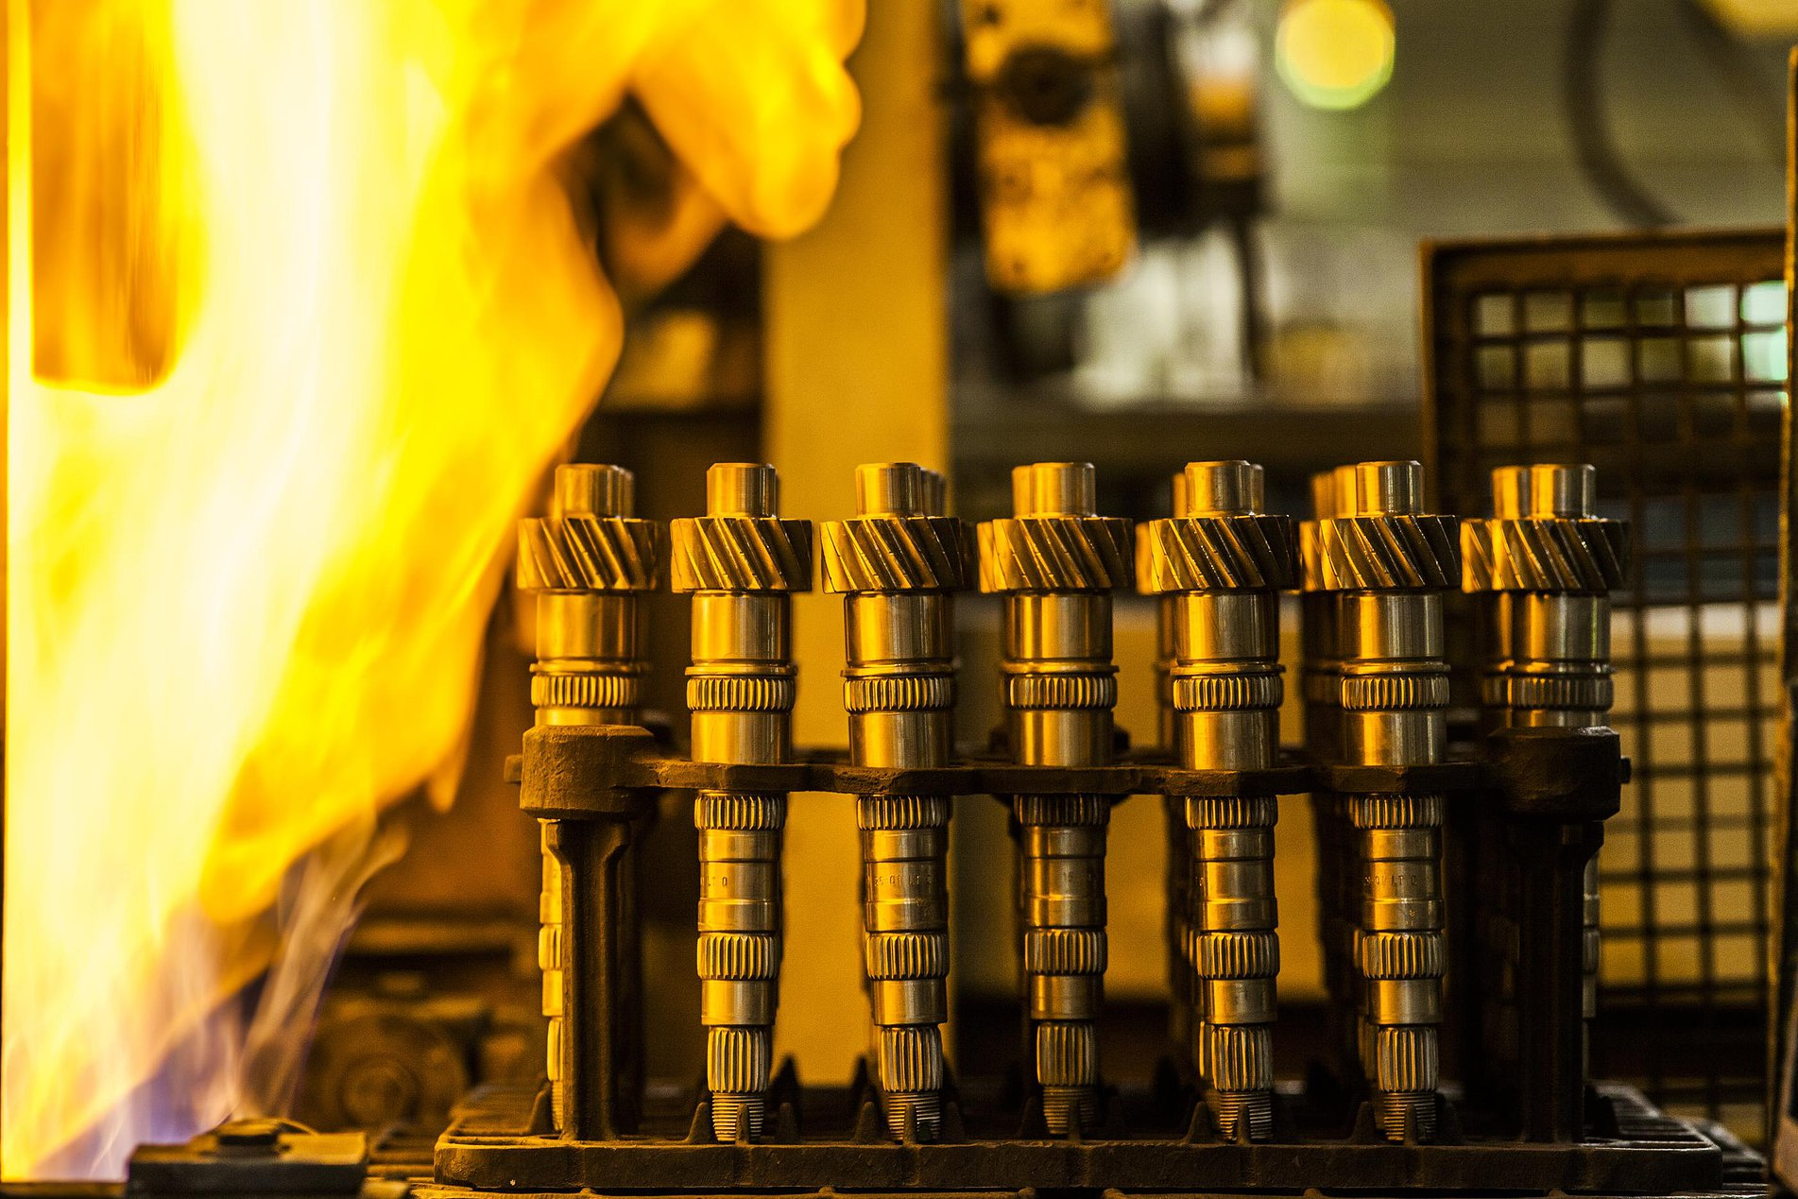
Tratamento Térmico
Introdução à Engenharia Mecânica – UFSC – 2017-1
Alunos:
Alexssander Marzzona
André de Souza Vicente

Slide 2
Primeiramente alguns conceitos importantes:
Dureza
Elasticidade
Resistência mecânica
Resistência à tração
Ductibilidade

Slide 3
Um ciclo de aquecimento e resfriamento realizado em material com o objetivo de alterar uma ou mais propriedades física, químicas ou mecânicas.
Remoção de tensões internas.
Aumento ou diminuição da dureza.
Aumento da resistência mecânica.
Melhoria da ductilidade.
Melhoria da resistência ao desgaste.
Melhoria da resistência à corrosão.
Melhoria da resistência ao calor.
Melhoria das propriedades elétricas e magnéticas.
Melhoria da usinabilidade.
O tratamento térmico auxilia em processos de manufatura ou melhora do desempenho de produtos.

Slide 4
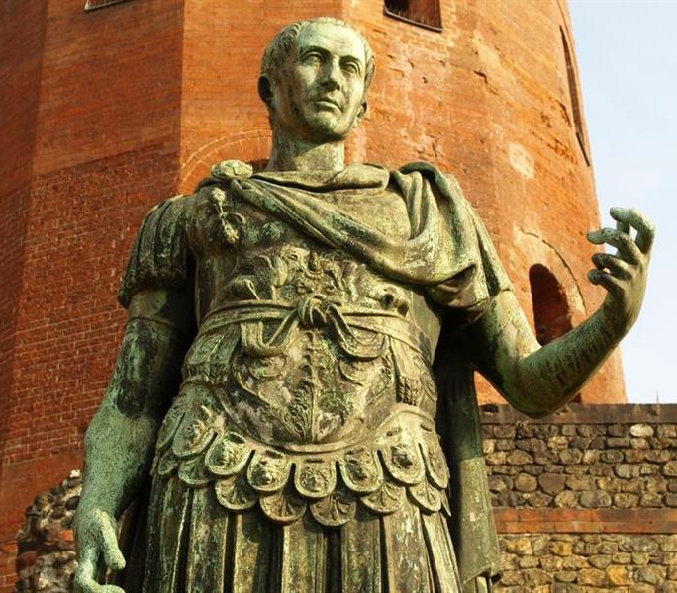
Histórico
- Romanos 55 a.C.
- Resistência e dureza;
FERRO + CALOR ➔ REESFRIAMENTO EM SALMOURA (ÁGUA + SAL)

Slide 5
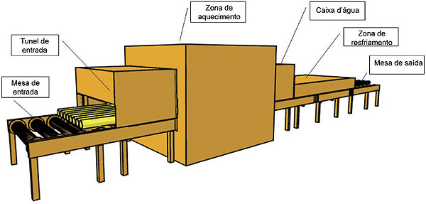
Fatores que influenciam:
1 – aquecimento
2 – manutenção da temperatura
3 – resfriamento
4 – ambiente de aquecimento e resfriamento
5 – varia de cada material e as características desejadas;

Slide 6
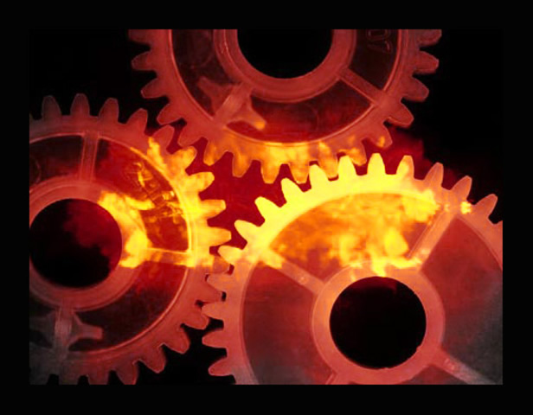
TIPOS DE TRATAMENTO

Slide 7
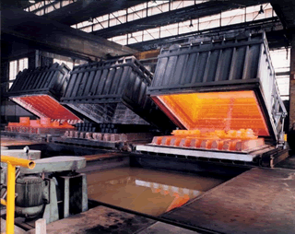
Recozimento:
- Elimina a dureza de uma peça temperada.
- Normaliza a estrutura de um material.
- Temperatura baixa: 500°C a 900°C;
- Resfriamento lento (no forno, temperatura ambiente, ou em caixas)

Slide 8
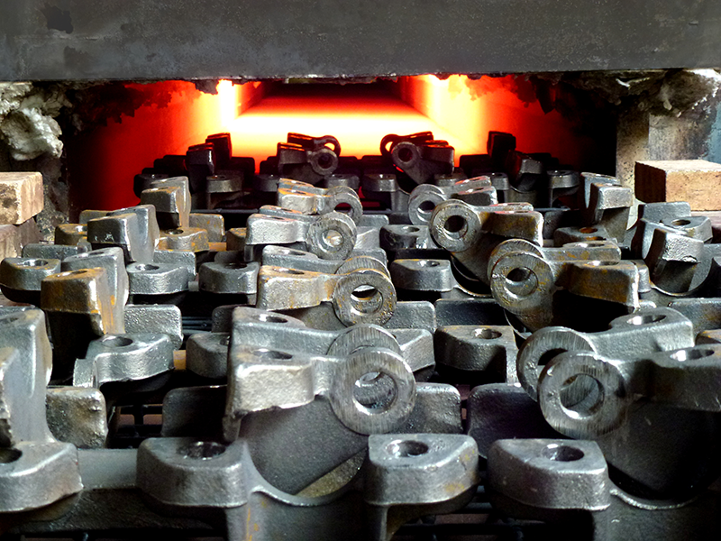
Normalização:
Diminui a granulação do aço
Facilita usinagem
Refina a estrutura
Aquecimento acima da zona
crítica
Resfriamento é lento.
Variação temperatura: Austenita Perlita e Ferrita

Slide 9
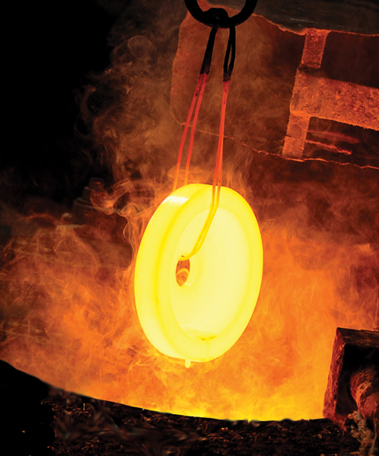
Têmpera
Aquecimento semelhante ao recozimento e normalização, mas o resfriamento é muito rápido (líquido);
Reduz-se a fragilidade de um aço temperado com um outro tratamento térmico denominado revenimento.
Aumento considerável da dureza do aço.
Aumento da fragilidade em virtude do aumento de dureza. (O aço torna-se muito quebradiço).
Resistência à tração e ao desgaste;

Slide 10
Revenido
Corrige dureza excessiva
Alivia ou elimina tensões internas
Melhora ductibilidade
Sempre associado a tempera, pois ela elimina a tensão do aço.
Formando martensita revenida

Slide 11
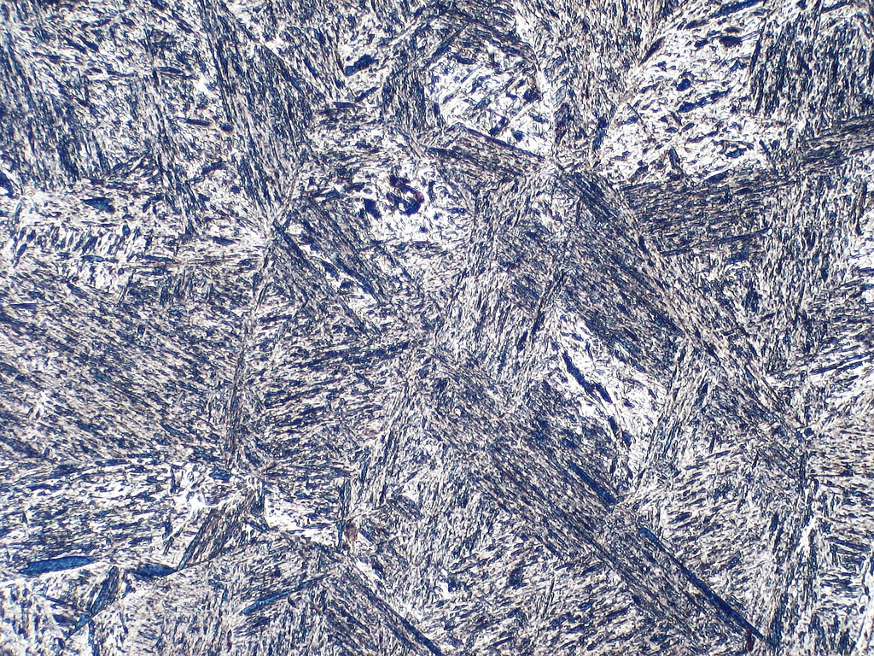
MARTENSITA

Slide 12
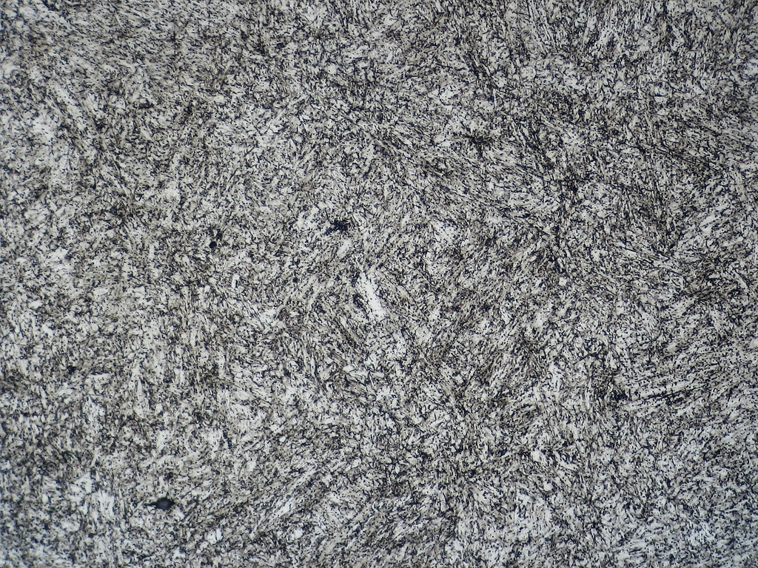
MARTENSITA REVENIDA

Slide 13
Isotérmicos
(São dois tipos: austêmpera e martêmpera)
Austêmpera:
Substitui e é superior a têmpera + revenido
Aproveita as transformações da austenita que ocorre a temperatura constante
AUSTENITA BAINITA (resfriamento a ar)
Não necessita têmpera, mais dúctil;
Poupa tempo;

Slide 14
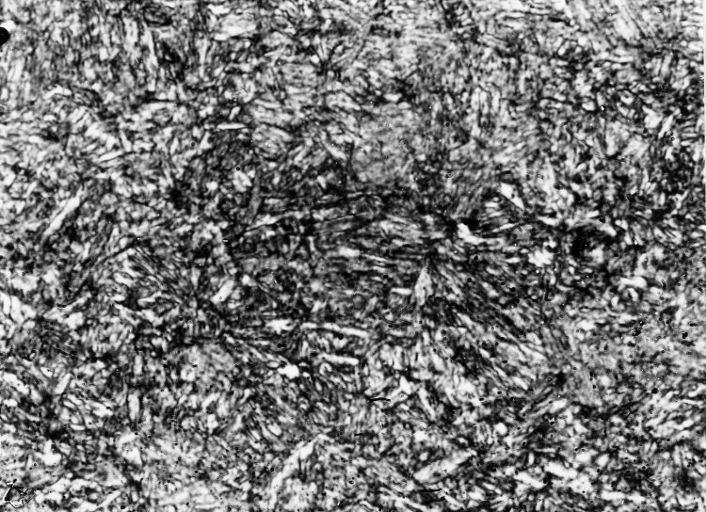
BAUXITA

Slide 15
Estruturas parecidas
Martensita revenida
(tempera+revenimento)
Bainita
(austêmpera)

Slide 16
Martêmpera
Substitui a tempera + revenido
As tensões resultantes são facilmente eliminadas
Impede empenamento
Para aço liga, onde a tempera normal pode ter a possibilidade de
empenamento.
Depois dela é necessário revenimento.
A diferença da tempera é o fato de esfriar antes de ser jogada em líquido.
Austenita + resfriamento brusco Martensita
Obs: A martensita é a mesma da têmpera !!!

Slide 17
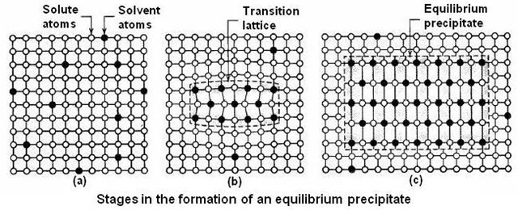
Endurecimento por precipitação (Envelhecimento)
Aplicados em ligas não ferrosas;
Triplica resistência mecânica
Formação de precipitados que impedem o movimento de deslocamento da estrutura cristalina;

Slide 18
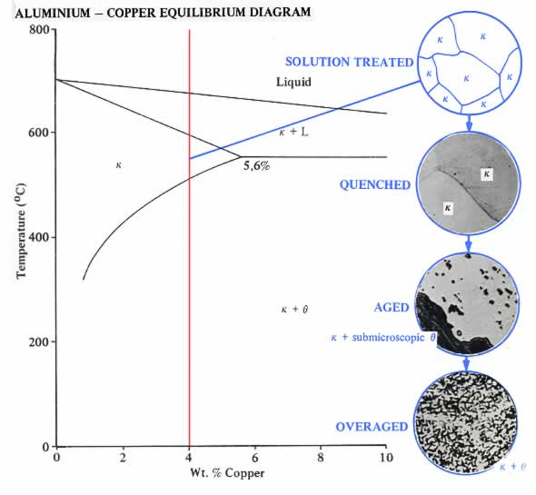

Slide 19
Tratamento Termoquímicos
Em geral o tratamento térmico altera apenas a estrutura dos metais, nesse caso ocorre mudança parcial da composição química;
Há 4 tipos:
Cementação;
Nitretação;
Cianetação;
Carbonitratação ou Cianetação a gás;

Slide 20
Cementação
Enriquecimento superficial de carbono de peças de aço de baixo carbono.
Acima da temperatura crítica
Muitas peças de mecânica necessitam ter elevada dureza externa para resistirem ao desgaste; entretanto, internamente precisam permanecer “moles”, para suportarem solavancos.
Peças em atmosfera rica em CO.
No final a peça será temperada.

Slide 21
Nitretação
- Semelhante à cementação;
- 500ºC a 525ºC em atmosfera rica em Nitrogênio
- Abaixo da temperatura crítica;
Obtém-se uma fina camada, extremamente dura, não havendo necessidade de se temperar a peça.

Slide 22
Cianetação
Introdução simultânea de C e N na superfície do aço;
Feita em banhos de sal;
Acima da temperatura crítica e é necessário uma têmpera posterior;
Carbonitretação ou cianetação a gás :
Igual a cianetação, mas é feita em atmosfera gasosa.

Slide 23
Práticas dos tratamento térmicos
O equipamento mais importante é o forno de aquecimento;
Pode ser classificado de acordo:
USO: recozimento, têmpera, revenido, etc.
TIPO DE SERVIÇO:
Intermitente > peças carregadas, aquecidas e depois tiradas para um outro ciclo de peças
Contínuo > Operam em condições de temperatura permanente;
FONTE DE ENERGIA: Elétrico, combustão (Coque, carvão de madeira, óleo combustível, gás natural e gás de gerador)
Mais comuns: a óleo, a gás ou por eletricidade;
MEIO DE AQUECIMENTO: Ar, atmosfera protetora, sais fundidos;

Slide 24
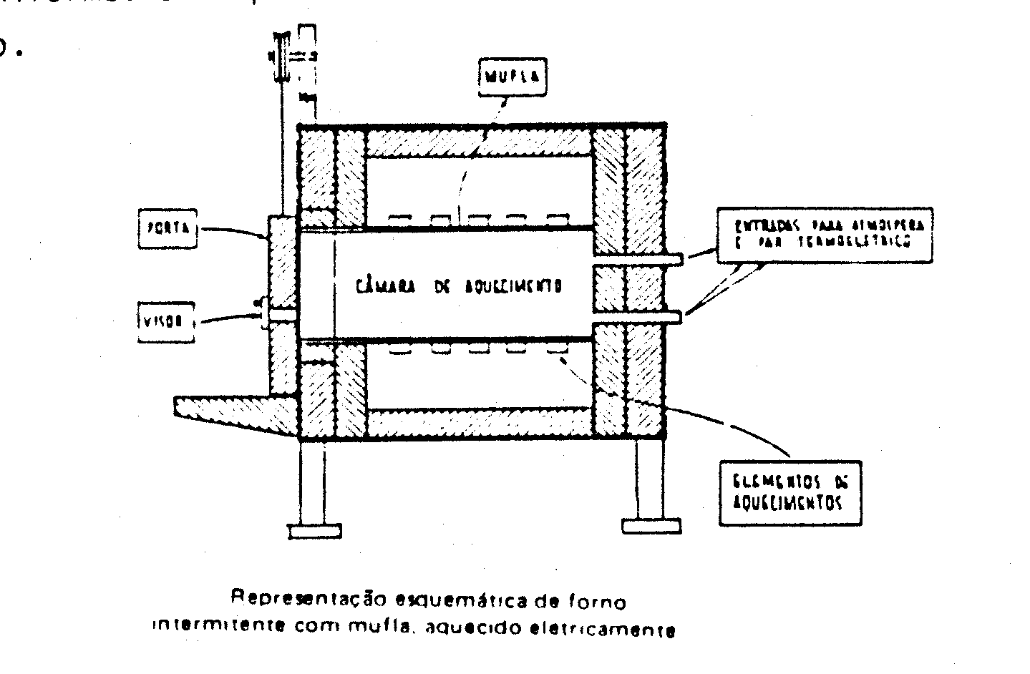

Slide 25
Referências:
http://www.pmt.usp.br/pmt2402/TRATAMENTO%20T%C3%89RMICO%20DE%20A%C3%87OS.pdf
http://www.spectru.com.br/Metalurgia/diversos/tratamento.pdf
http://tratamentotermico.com/index-2.html
http://www.cimm.com.br/portal/material_didatico/6442-objetivos-do-tratamento-termico-dos-acos#.WR96rbpFyUk
http://tratamentotermico.com/revenimento.html
https://www.youtube.com/watch?v=dBjwz15UVDU&t=343s
http://estudio01.proj.ufsm.br/cadernos/ifpa/tecnico_metalurgica/tratamento_termico.pdf
http://www.inda.org.br/tratamento.php
http://www.durferrit.com.br/produtos_tempera.asp
http://www.nepet.ufsc.br/introducao/seminarios.php?p=20162

